Slide 1


Je compose pour vous avec ma douce et fidèle amie
16 situations dans lesquels vous
risqueriez pas vous sentir à l’aise
par Lande

Slide 2
Je compose pour vous avec ma douce et fidèle amie
16 endroits ou situations dans lesquels vous risqueriez de ne pas vous sentir à l’aise

Slide 3
Je compose pour vous avec ma douce et fidèle amie
Nous avons tous des peurs, plus ou moins importantes, mais certaines situations ou certains endroits sont vraiment faits pour les plus courageux voire les plus téméraires. Ces superbes photos risquent parfois de vous glacer le sang si vous vous imaginez à la place de :

Slide 4
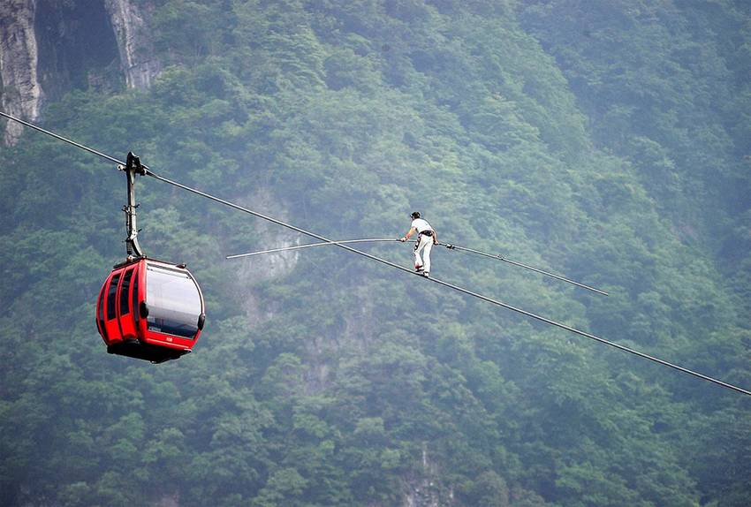
Je compose pour vous avec ma douce et fidèle amie
Cet homme qui a prévu, on l’espère, des protections en cas de chute.

Slide 5
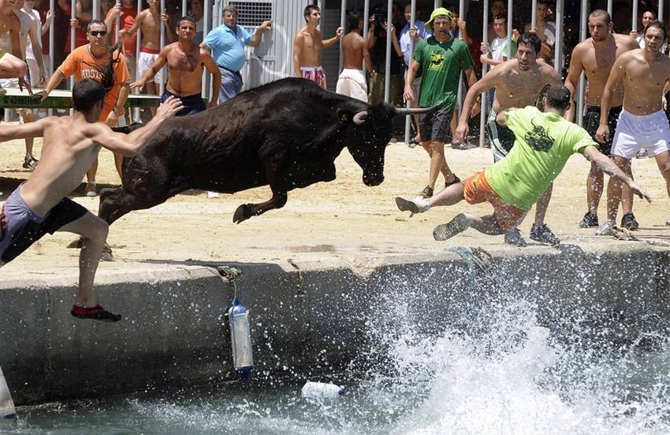
Je compose pour vous avec ma douce et fidèle amie
Ces hommes pas loin de se faire encorner.

Slide 6
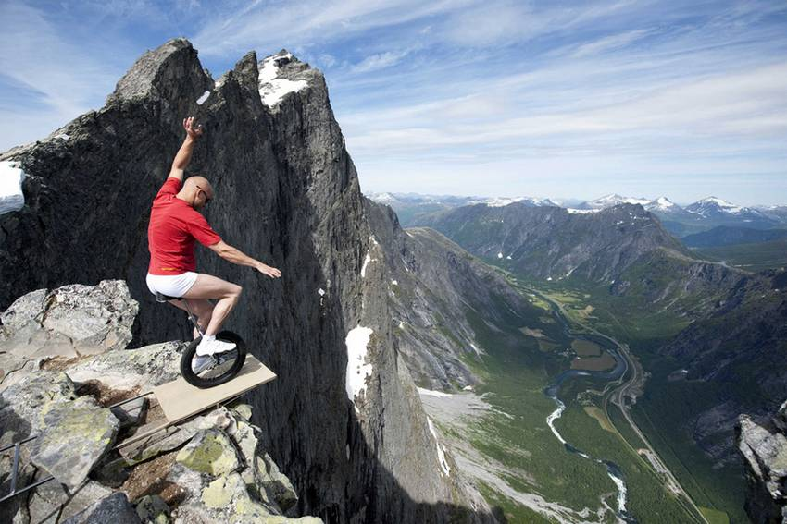
Je compose pour vous avec ma douce et fidèle amie
Cet homme qui ne doit absolument pas perdre l’équilibre.

Slide 7
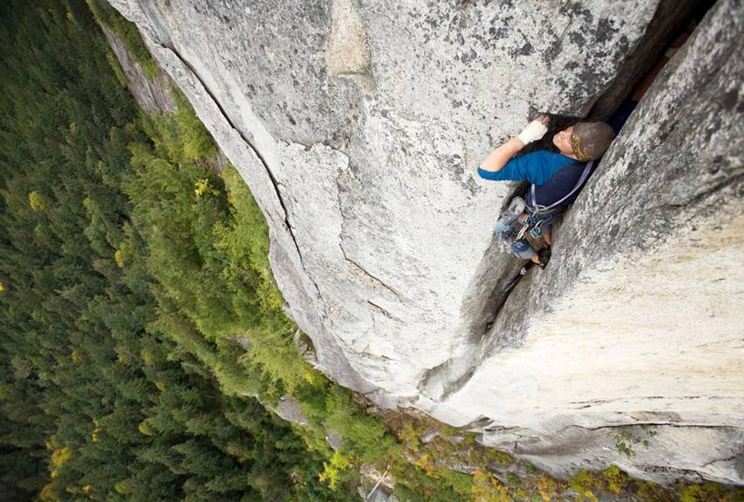
Je compose pour vous avec ma douce et fidèle amie
Cet homme dont on se demande comment il a fait pour se retrouver là.

Slide 8
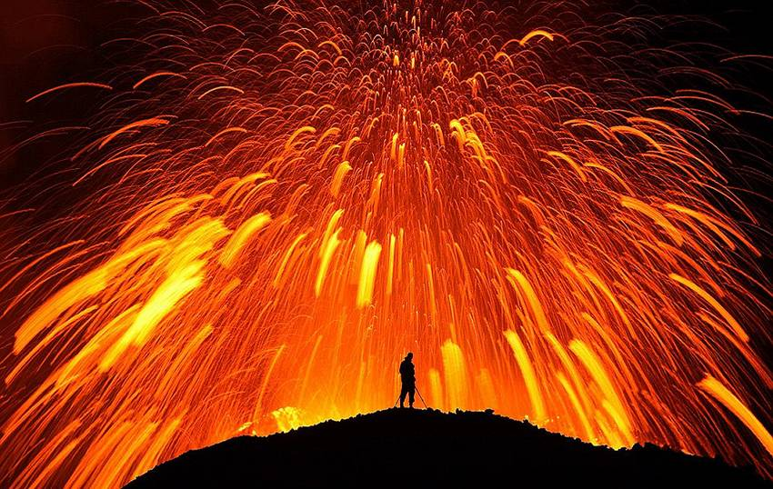
Je compose pour vous avec ma douce et fidèle amie
Cette personne qui doit avoir un coup de chaud.

Slide 9
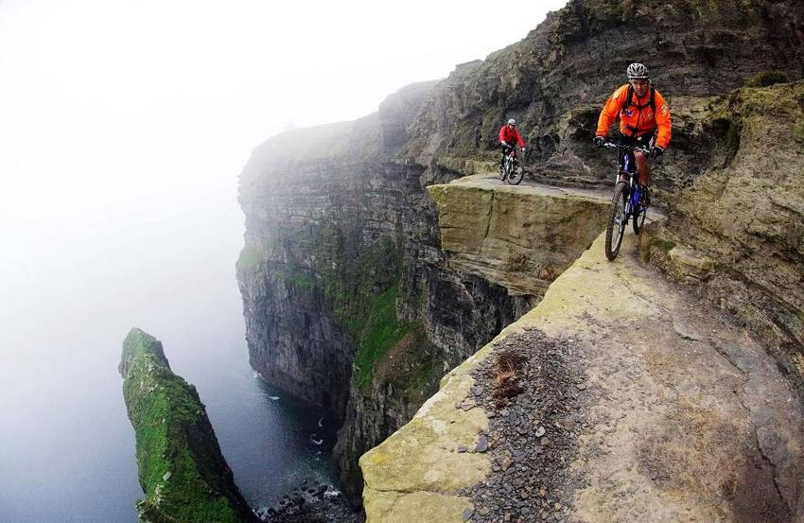
Je compose pour vous avec ma douce et fidèle amie
Ces gens qui doivent continuer à bien maîtriser leurs vélos.

Slide 10
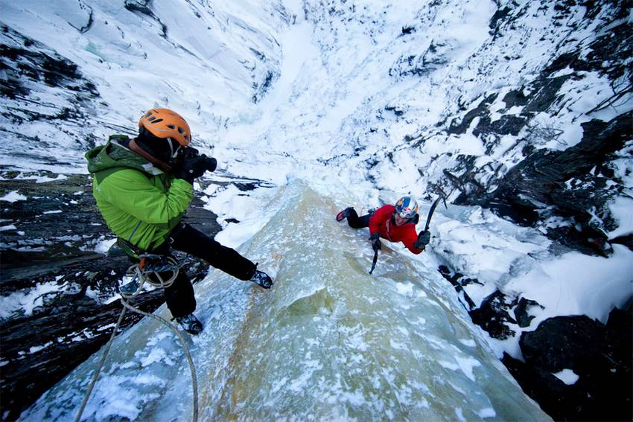
Je compose pour vous avec ma douce et fidèle amie
Ces gens qui ne devraient pas regarder en bas mais qui le font quand même.

Slide 11
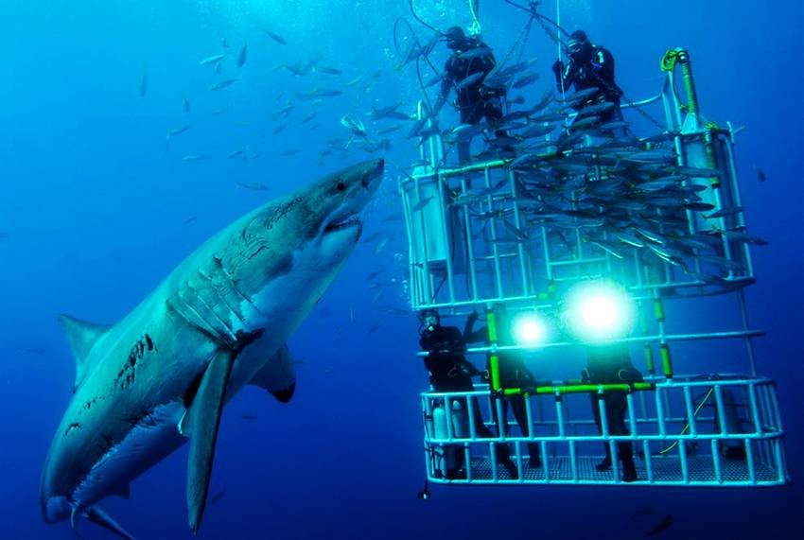
Je compose pour vous avec ma douce et fidèle amie
Ces personnes qui devraient être TOUTES dans la cage!

Slide 12
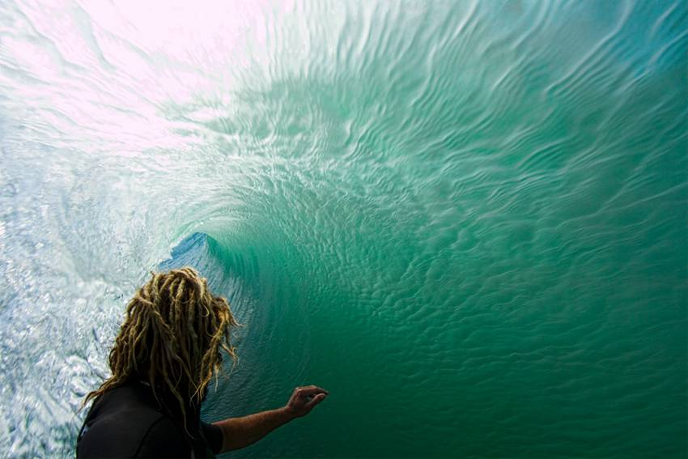
Je compose pour vous avec ma douce et fidèle amie
Ce surfeur carrément dans la vague.

Slide 13
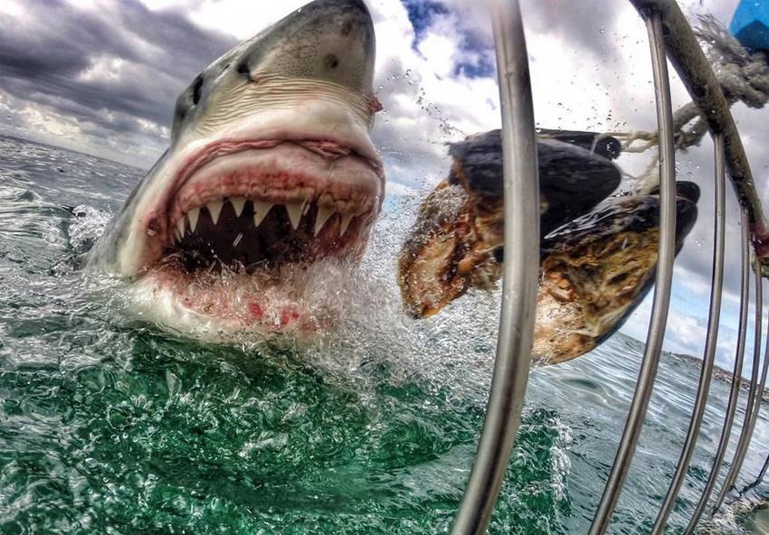
Je compose pour vous avec ma douce et fidèle amie
Ce photographe vraiment très près des dents de ce requin.

Slide 14
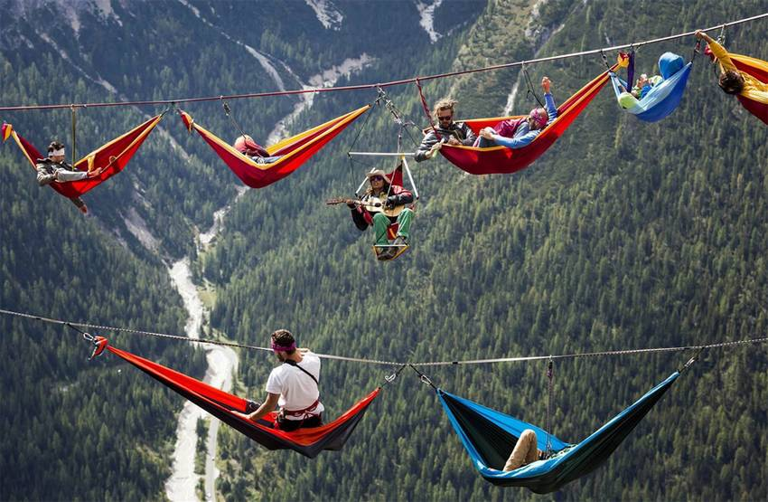
Je compose pour vous avec ma douce et fidèle amie
Ces gens qui vont avoir un sommeil perturbé s’ils tombent du lit.

Slide 15
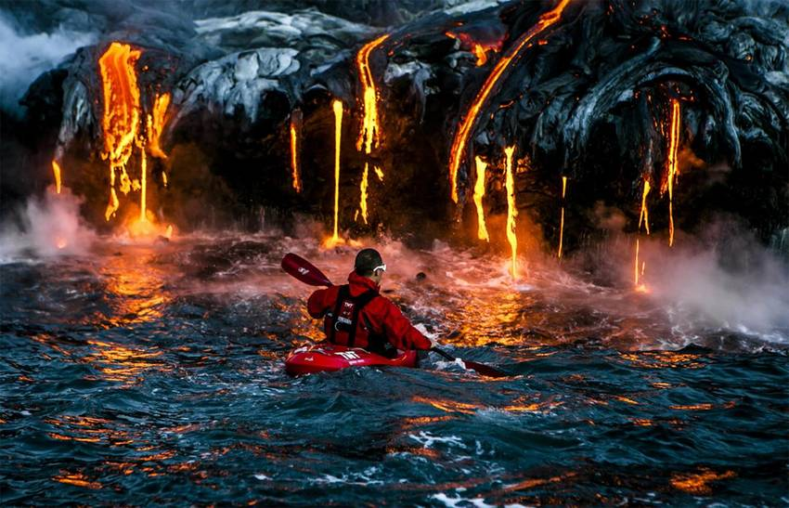
Je compose pour vous avec ma douce et fidèle amie
Cet homme qui devrait éviter de plonger dans une eau certainement bien chaude.

Slide 16
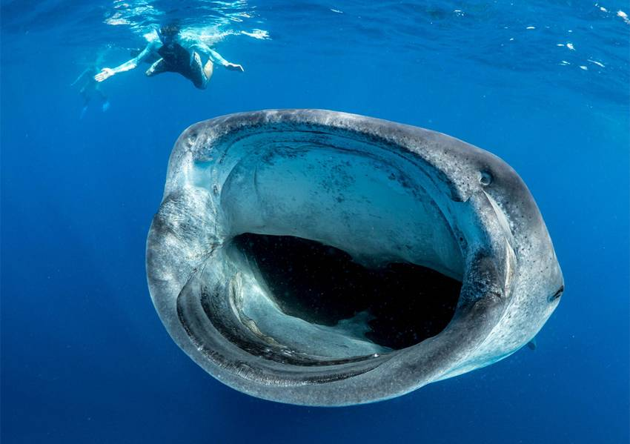
Je compose pour vous avec ma douce et fidèle amie
Ce nageur qui risque fort de finir comme Pinocchio.

Slide 17
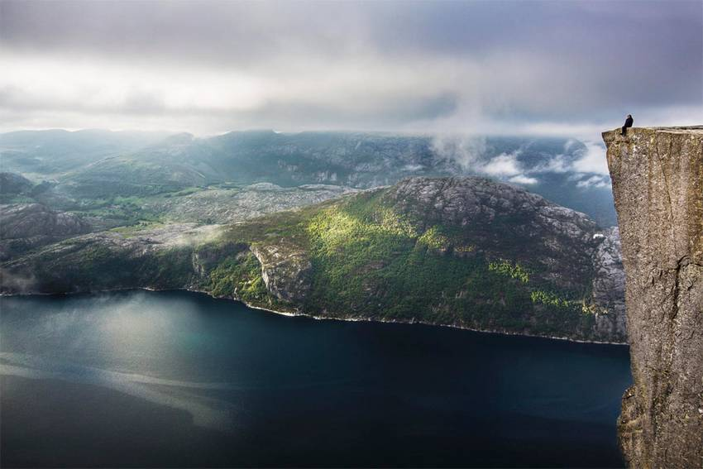
Je compose pour vous avec ma douce et fidèle amie
Cette personne avec les pieds dans le grand vide.

Slide 18
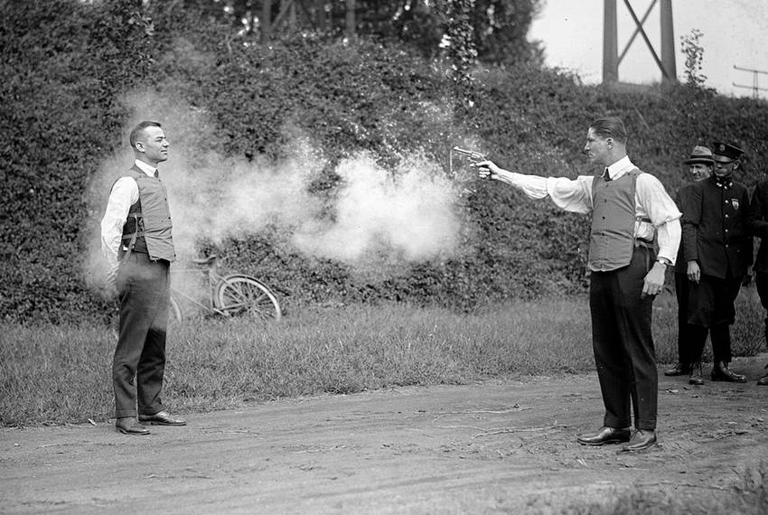
Je compose pour vous avec ma douce et fidèle amie
Cet homme sur qui on teste un gilet par-balles.

Slide 19
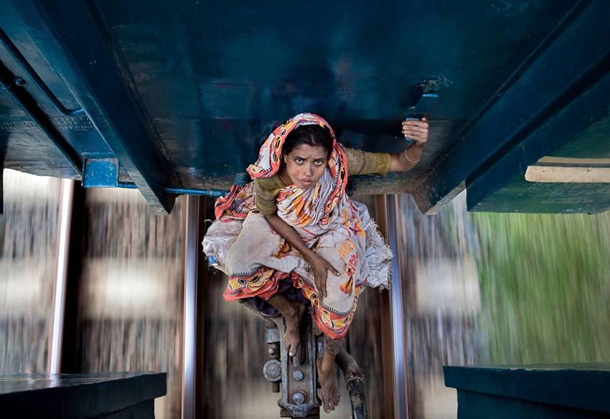
Je compose pour vous avec ma douce et fidèle amie
Cette courageuse femme au Bangladesh qui prend le train d’une façon spectaculaire.

Slide 20
Je compose pour vous avec ma douce et fidèle amie
C’était
16 situations dans lesquels vous
risqueriez pas vous sentir à l’aise
par Lande

